Slide 1

Día, Fecha: | jueves, 17/08/2023
Hora de inicio: | 07:10 - 08:50
0771 INTRODUCCIÓN A LA PROGRAMACION Y COMPUTACION 2 [N]
Sergio Mynor David Felipe Zapeta

Slide 2
Lab #5 IPC2 N
Sergio Mynor David Felipe Zapeta

Slide 3
Agenda
Dudas
XML
01
04
Del proyecto
Ejemplos de lectura
Repaso
Ejemplos
02
05
Clase anterior
Utilizando gitkraken
Git
03
Gitflow y realese

Slide 4

Dudas
Momento para resolver dudas del primer proyecto.

Slide 5
Repaso
Sentencias de python:
Nodos
Listas Simples
Graphviz

Slide 6
Releases en Git
Es el proceso de poner a disposición una nueva versión de un programa, aplicación o sistema. Esto implica que el software ha sido probado y está listo para ser utilizado por los usuarios.
Versión importantes con cambios significativos

Slide 7
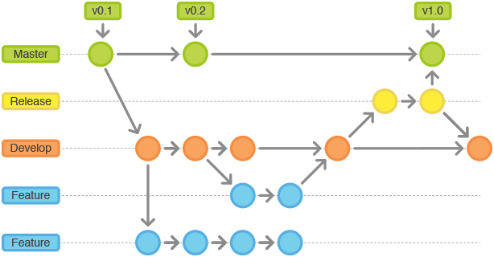
Release

Slide 8
Flujo de release

Slide 9
Realese (1)
Creamos una rama de nombre: develop
Hacemos push a la rama develop
Estando en develop, creamos una rama feature:
feature/<Nombre_feature>
Hacemos push a la rama
Agregamos nuestros cambios
Hacemos Commit
Push a <Nombre_feature>
Combinamos las ramas de feature a develop
Push (a develop)

Slide 10
Realese (2)
Estando en Develop
Crear una rama para realese:
release/#.#
Hacemos push a la rama release/#.#
Hacemos merge de release a main
Hacemos push a main

Slide 11
Realese (3)
Estando en main1.
Crearemos un tag #.#
Hacemos push del tag #.# a main
Hacemos push a main
Actualizamos develop
Hacemos merge de main a develop
Hacemos push a develop

Slide 12
XML
Significa Extensible Markup Language, que es un lenguaje de marcado que define un conjunto de reglas para la codificación de documentos. El XML no permite ningún error en el código las tags de XML están necesariamente cerradas.

Slide 13
Propiedades
El XML no permite ningún error en el código
Las tags de XML están necesariamente cerradas
Los datos XML se almacenan en formato de texto. Esto facilita la expansión o actualización a nuevos sistemas de información, nuevas aplicaciones o nuevos navegadores sin pérdida de datos
XML

Slide 14
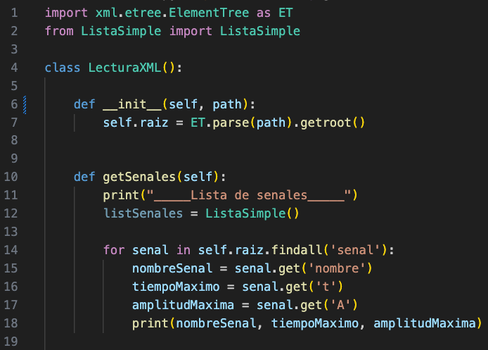
Ejemplo
Python

